Slide 1

IoT(Internet of Things)
モノのインターネット
３月期生
山崎 洋平

Slide 2

目次
IoTとは
IoTに類されるモノの種類
IoTの目的
IoTのセキュリティについて

Slide 3
IoTとは
コンピュータではない、「モノ」をインターネットで接続することで様々なサービス、機能、利便性を提供する
「モノ」は常時ネットワーク接続され、データの収集、フィードバックを受ける

Slide 4
IoTに類される「モノ」の種類
スマート家電（スマートテレビ、冷蔵庫、電子レンジ）
ウエアラブルデバイスやスマートフォン等
自動販売機
自動車
・・・等々・・・

Slide 5
IoTの目的
新しいサービスの提供
デバイス単独では実現できない機能の提供
保守・管理の効率
様々なデータ収集

Slide 6
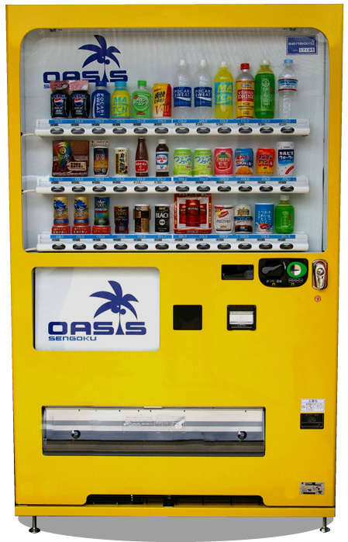
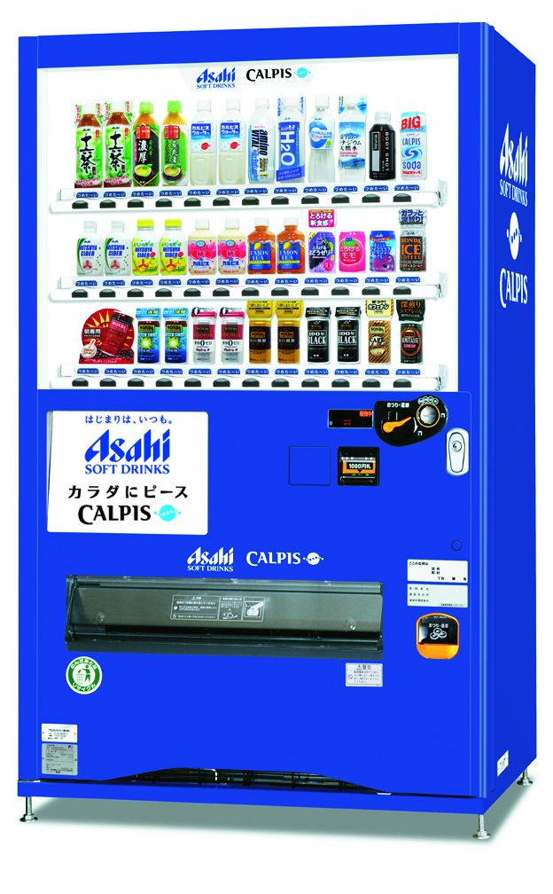
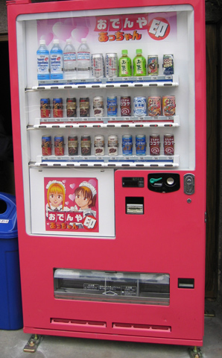
例えば自動販売機をネットワーク化すると
商品開発・生産計画
商品開発・生産計画
地域別の売れ筋傾向
時間帯別の売れ筋傾向
曜日別の売れ筋傾向
部品別故障傾向
傾向分析
傾向分析
統合サービス
統合サービス
品切れ対応
地域別サービス
地域別サービス
故障対応
保守管理サービス

Slide 7
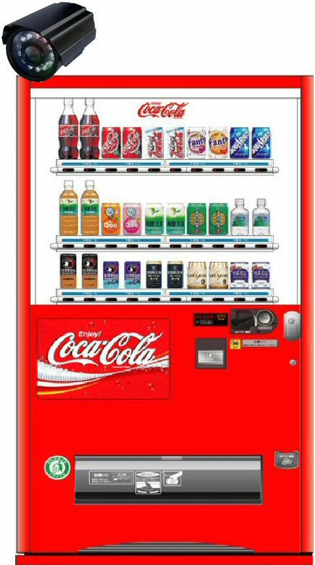

IoTが進化すると・・・・
地域企業
カメラでの購買者
情報収集
（性別・年齢・服装）
より詳細な売れ筋分析が可能に
レコメンデーションの提示
マーケティングの高度化
天気・気候による
傾向分析
環境情報の収集
気象情報会社など

Slide 8
IoTのセキュリティについて
デバイスの保護と収集されるデータのプライバシーを守ること
デバイスの多様性と性能面での制限を考慮すること
CPUやメモリー容量など向上にともないPCと同様にウイルスを使い攻撃する手法が可能になりつつあります（攻撃用「ボット」、スマート家電がボットにされることを「シングボット」）

Slide 9
セキリュティ対策として
ウイルス対策ソフトなどを、安定的に稼動させるのは難しいため、PCと同じ対策は難しい
パッチの提供
脆弱性発見後の迅速な対応

Slide 10
～以上
    ご静聴ありがとうございました！

